Slide 1
Физичко васпитање

Slide 2
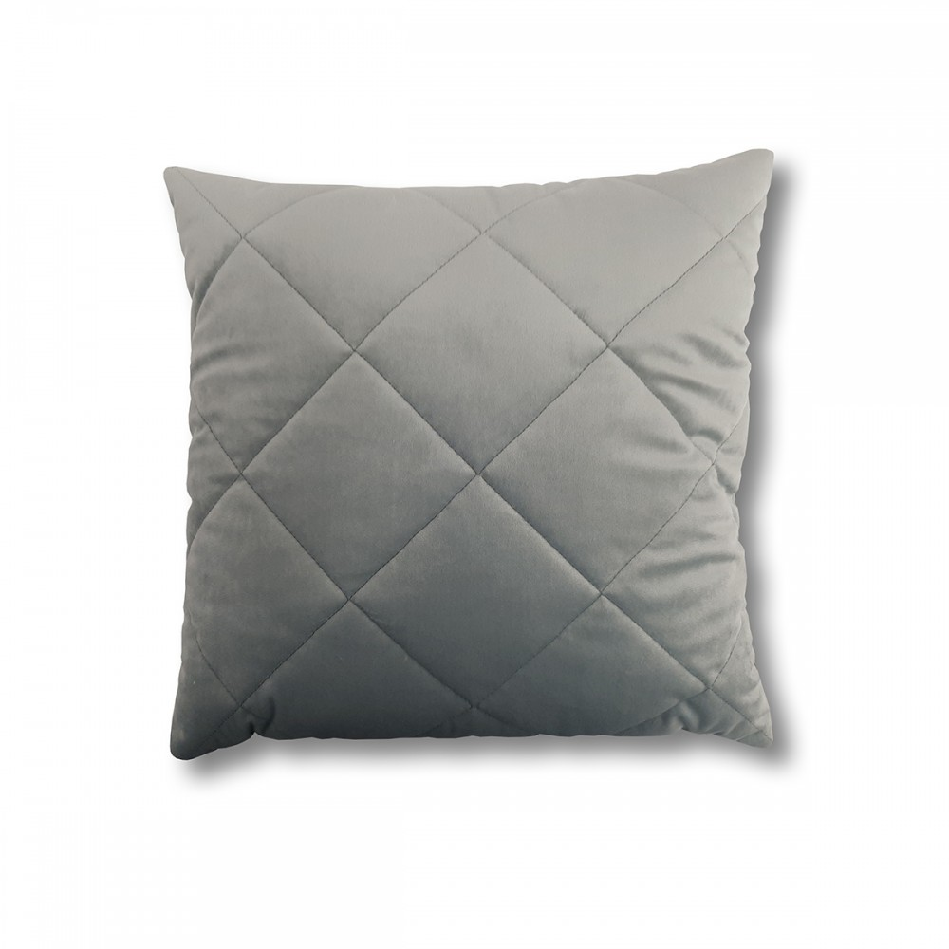
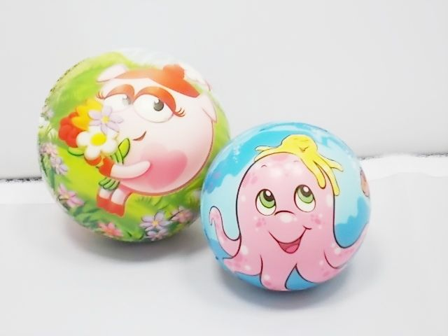
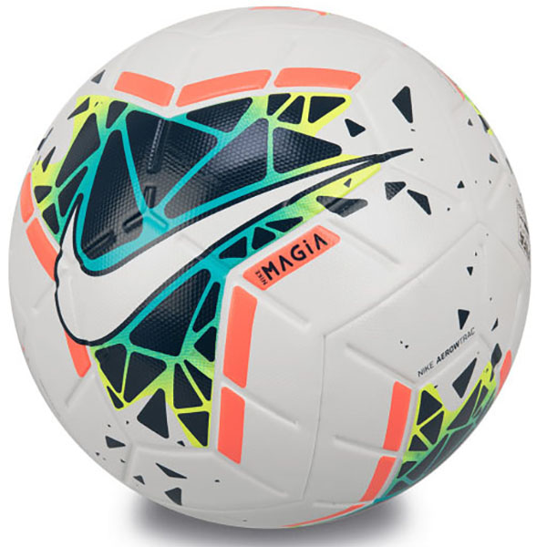
Вођење лопте руком
Драги ученици,
Већ сте се сусрели са вођењем и додавањем лоптом. Међутим, како се сада налазите у кући/стану немате довољно простора за вођење лопте. Ипак прилагодићемо неке вежбе вођења лопте, а лопту ћемо заменити кућним јастучићем или малом гуменом лоптом. Након одрађених вежби са видеа који се налази на наредном слајду одрадите и доле задате вежбе уколико имате довољно простора и могућности.
Срећно!

Slide 3
Вођење лопте руком
https://www.youtube.com/watch?v=oc4QS2USKmk&fbclid=IwAR3XwUN0FiN9SPmRWd8e-mRPE-F15ClTFOqO0tr6MUuHE1qGx-N3rslEgSI
Уколико сте установили да имате довољно простора и да можете да изведете ове вежбе:
Ставити јастуче/гумену лопту на под спустити се по исто подигнути изнад главе бацити у вис и ухватити са обе руке. Вежбу поновити 5 пута.
Исто све само јастуче/гумену лопту ухватити једном руком. Наизменично левом па десном. Вежбу поновити 5 пута.
Уколико имате довољно простора станите на један крај собе до зида и баците јастуче/гумену лопту до другог краја просторије водећи рачуна да не постоји ништа што можете да оборите или сломите. Ако сте успели пређите на други крај где се сада налази јастуче/гумена лопта и баците је на место са ког сте је претходно бацили. Вежбу поновити 5 пута.
НАПОМЕНА: Све ово изводите у договору са родитељима и уколико имате довољно места, уколико немате одрадите само вежбе са видеа и то је одлично!

Slide 4
Вођење лопте руком
Домаћи задатак:
Послати учитељу утиске о вежбама и вежбању путем е-маила.

